Slide 1
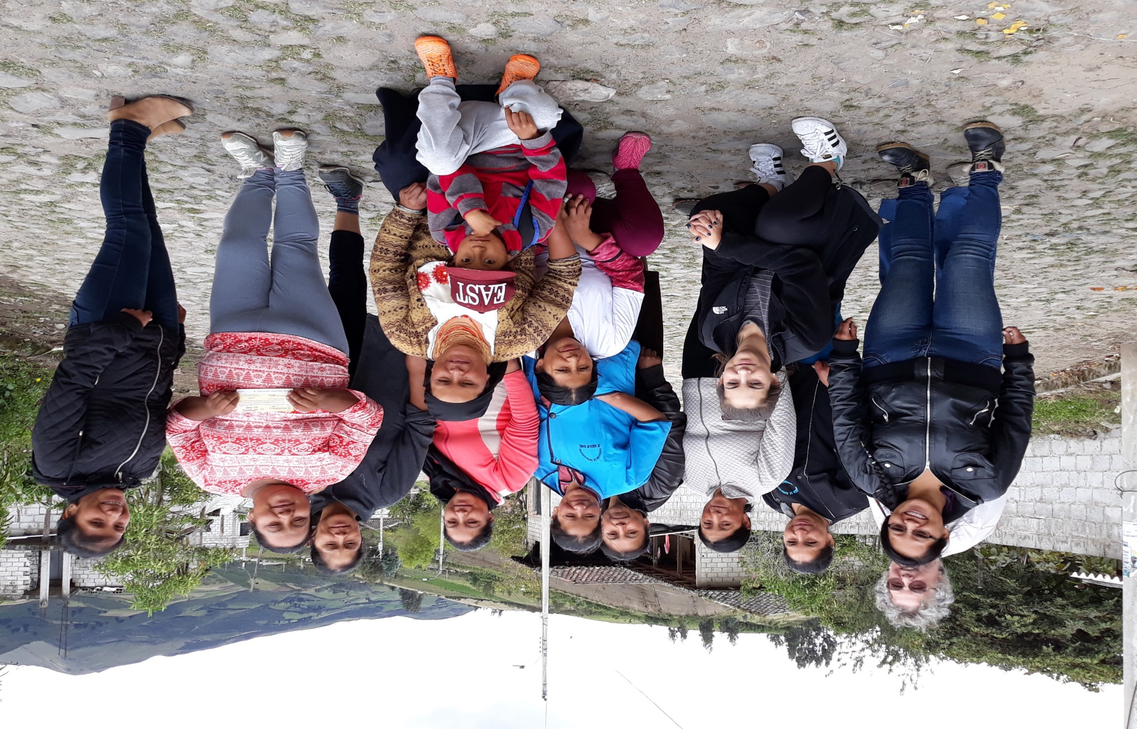
ASOSERGONS

Slide 2
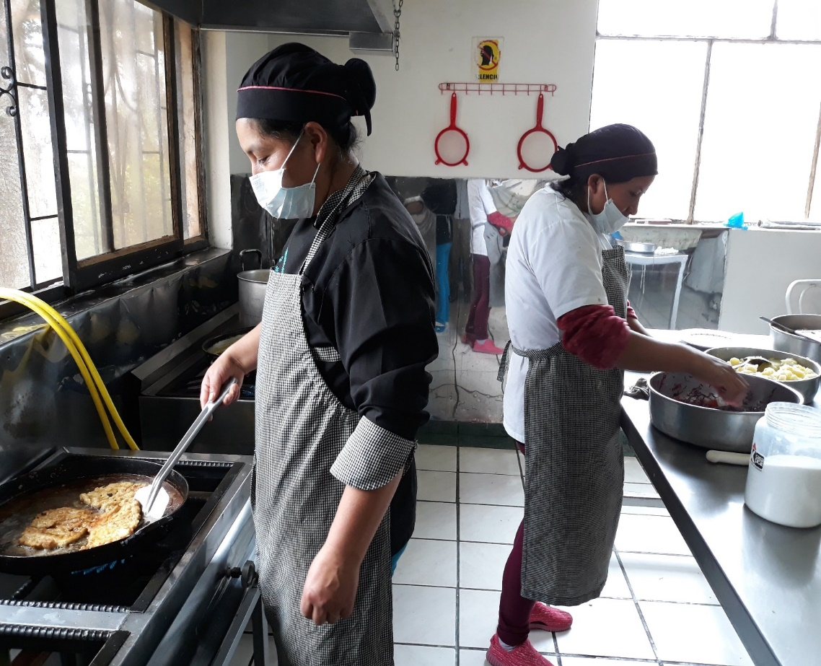
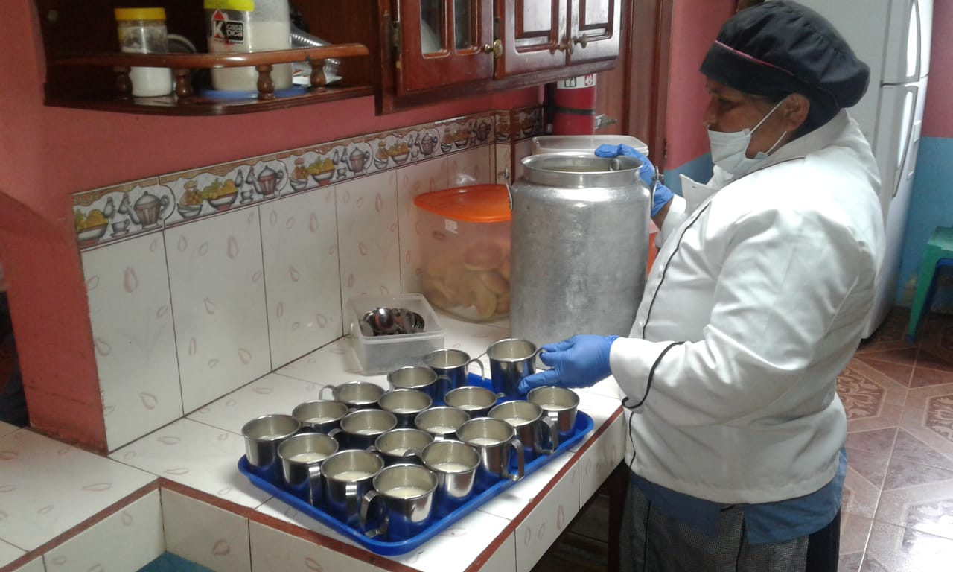
Asociación de servicios de alimentación y limpieza González Suarez
SOCIOS/AS: 13 MUJERES Y 2 HOMBRES
Ex empleados de los centros infantiles

Slide 3
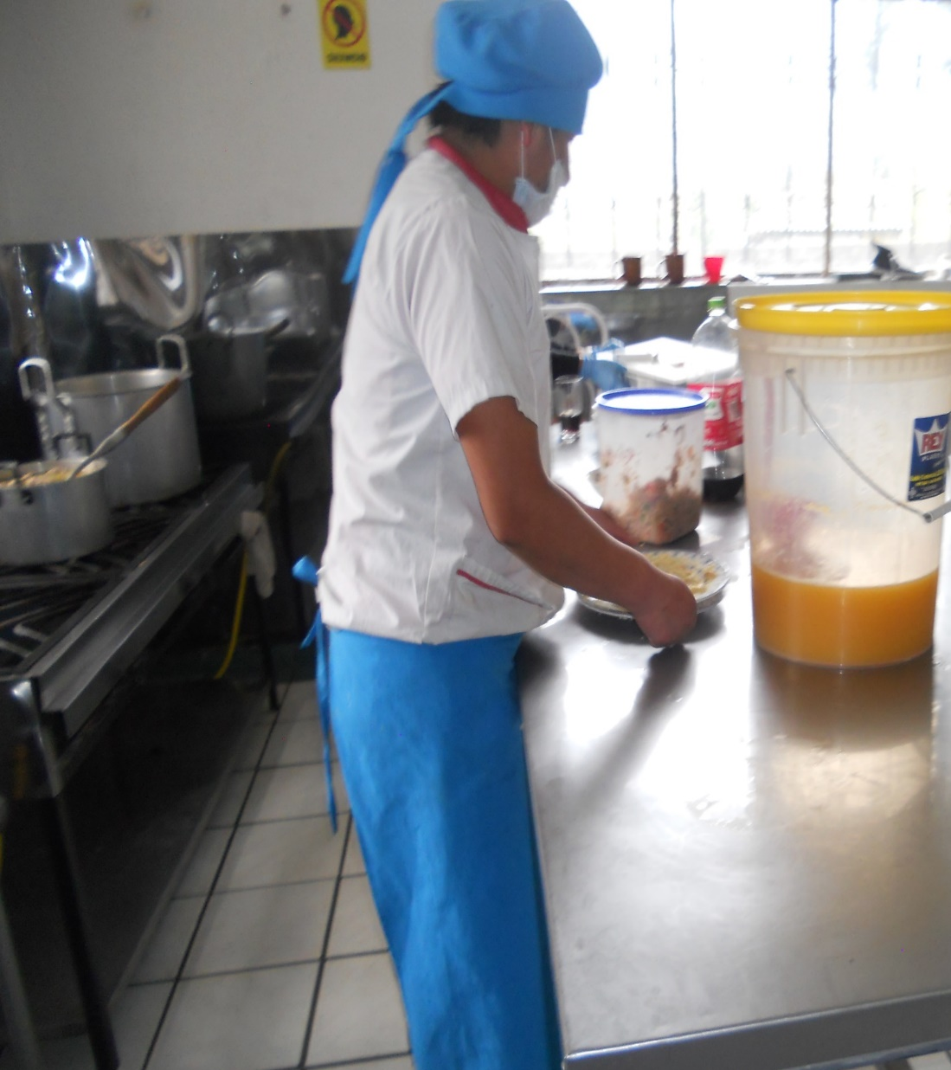
PREPARANDO LA COMIDA

Slide 4
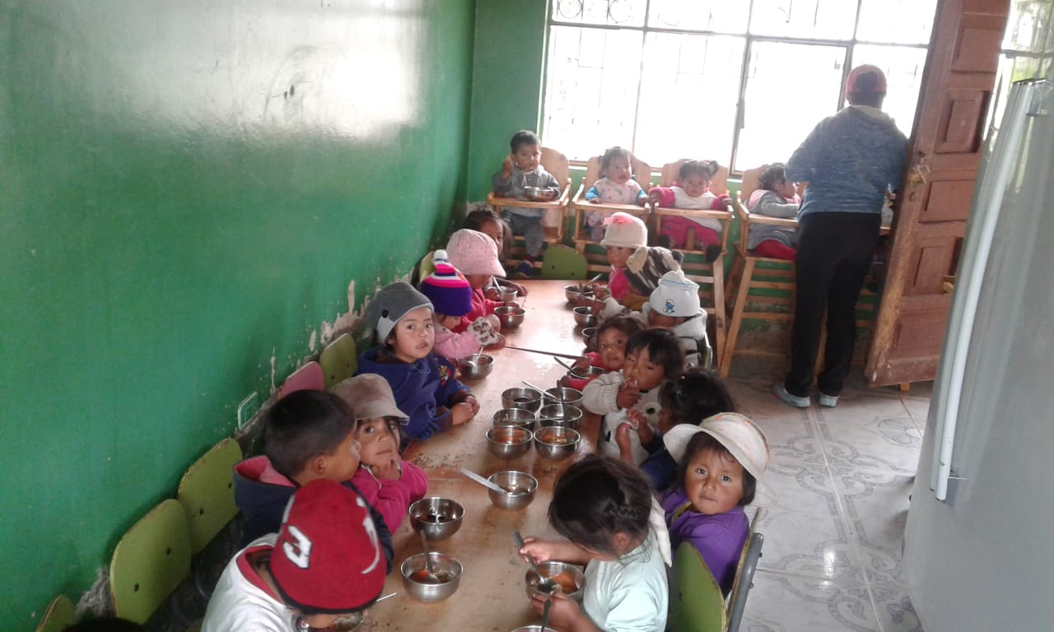
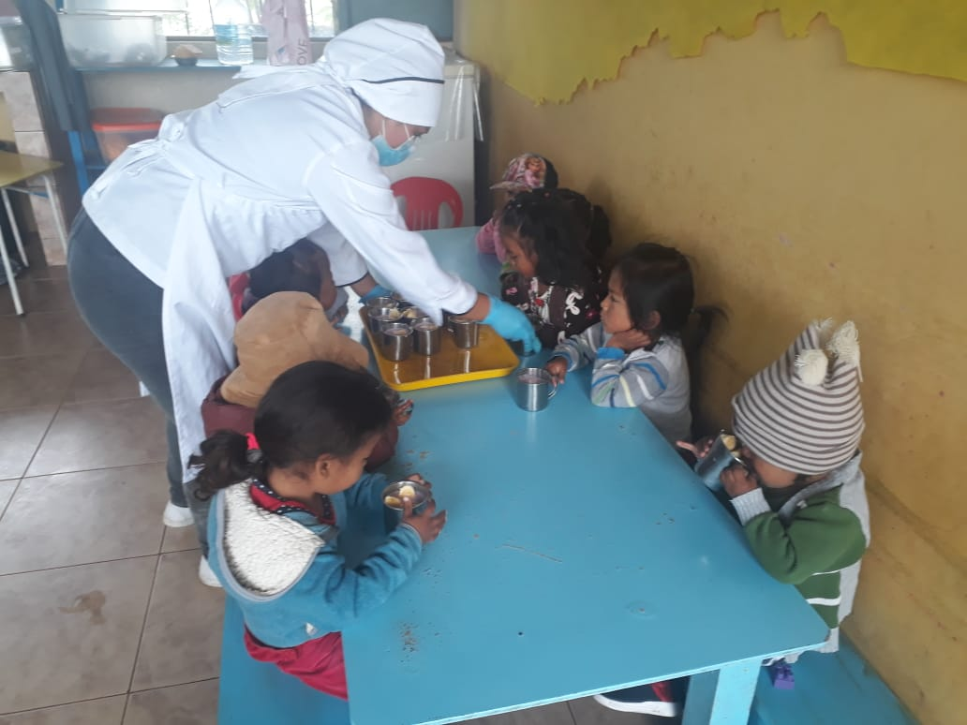
Servicios: Alimentación 240 niños de los centros infantiles, 40 adultos mayores y 30 personas del área de González Suarez .

Slide 5
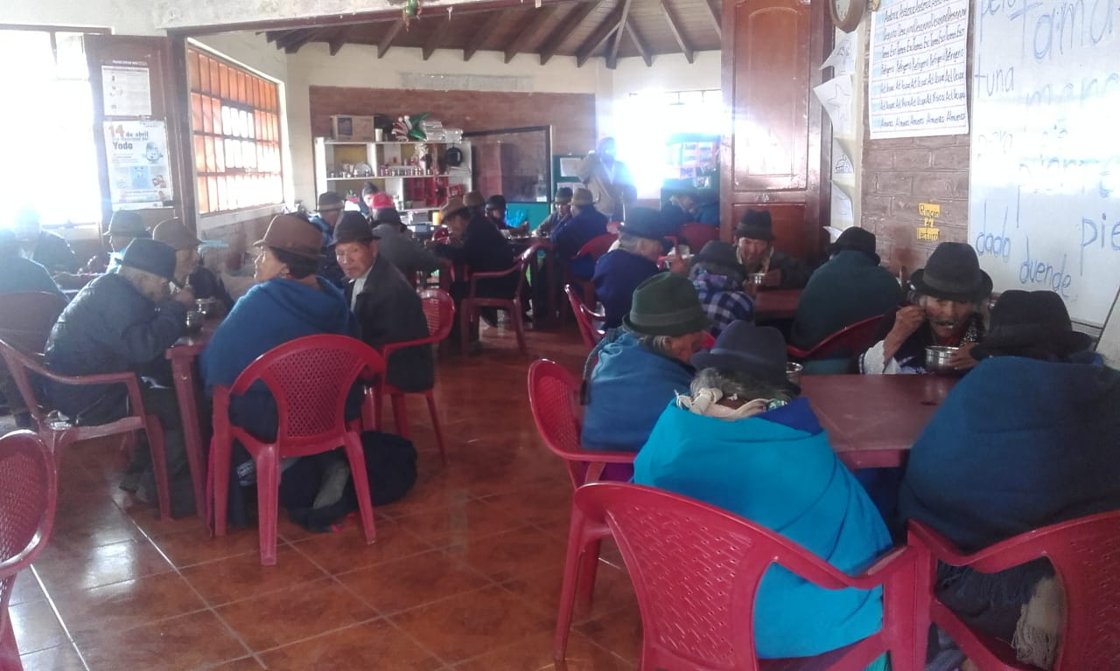
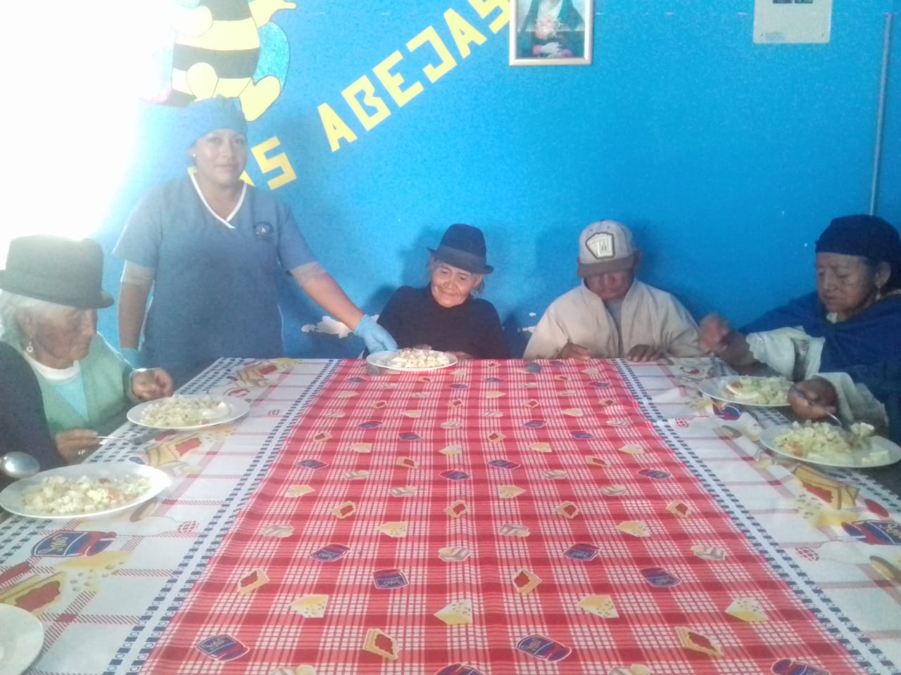
SERVICIOS: ALIMENTACION PARA LOS ADULTOS MAYORES.

Slide 6
FINANCIAMIENTO
CONCEPTO | FEDICE | ASOSERGONS | TOTAL | %
Materia Prima | 5000 | 0 | 5000 | 33%
Equipamiento | 4000 | 4650 | 8650 | 58%
Capital de trabajo | 0 | 0 | 0 | 0%
Seguimiento y evaluación | 0 | 1350 | 1350 | 9%
TOTAL | 9000 | 6000 | 15000 | 100%
% | 60% | 40% | 100%

Slide 7
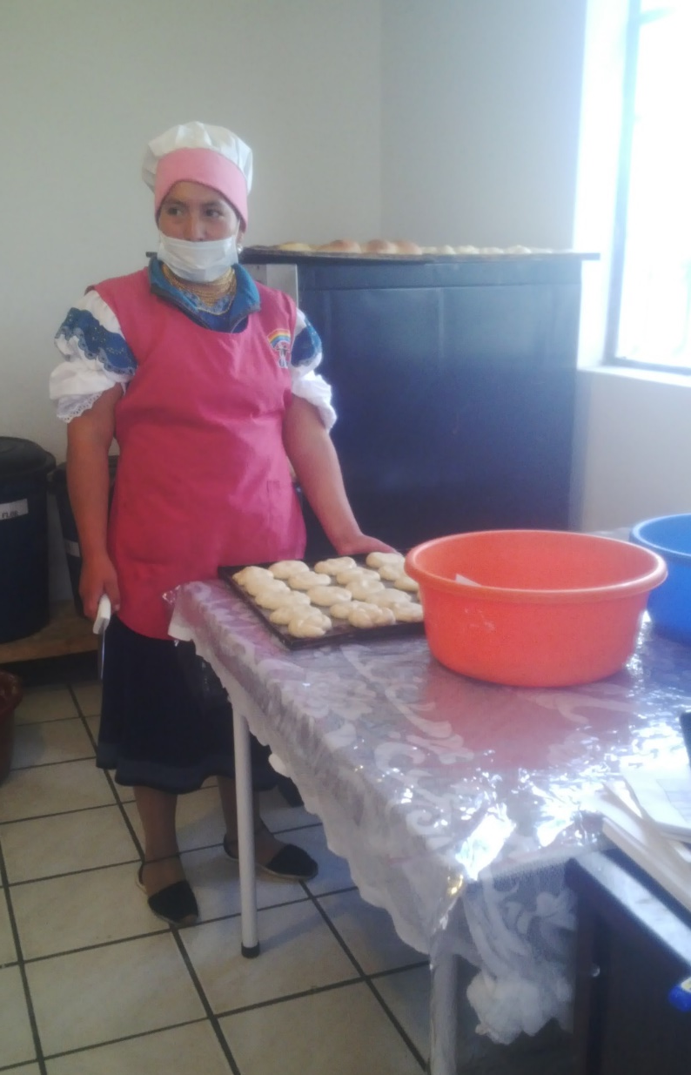
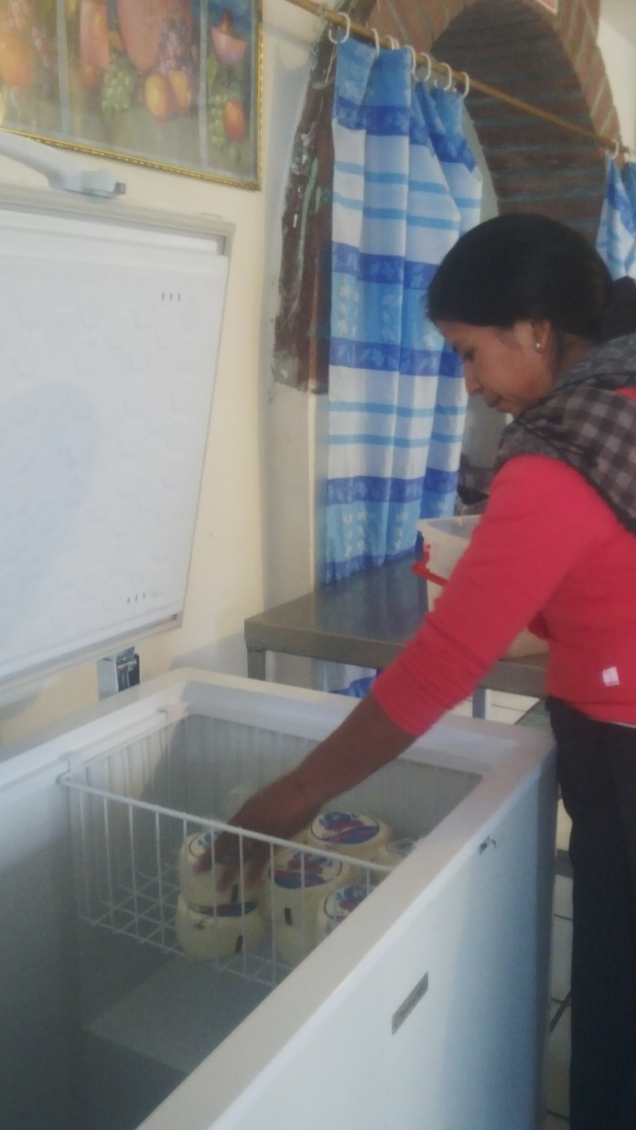
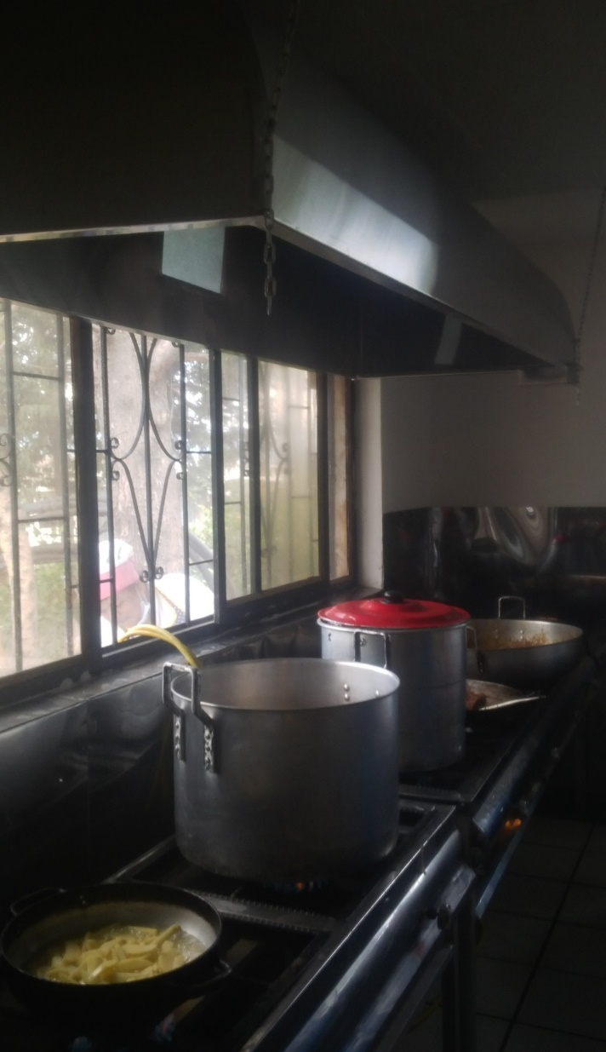
INSTALACIONES DE ASOSERGONS

Slide 8
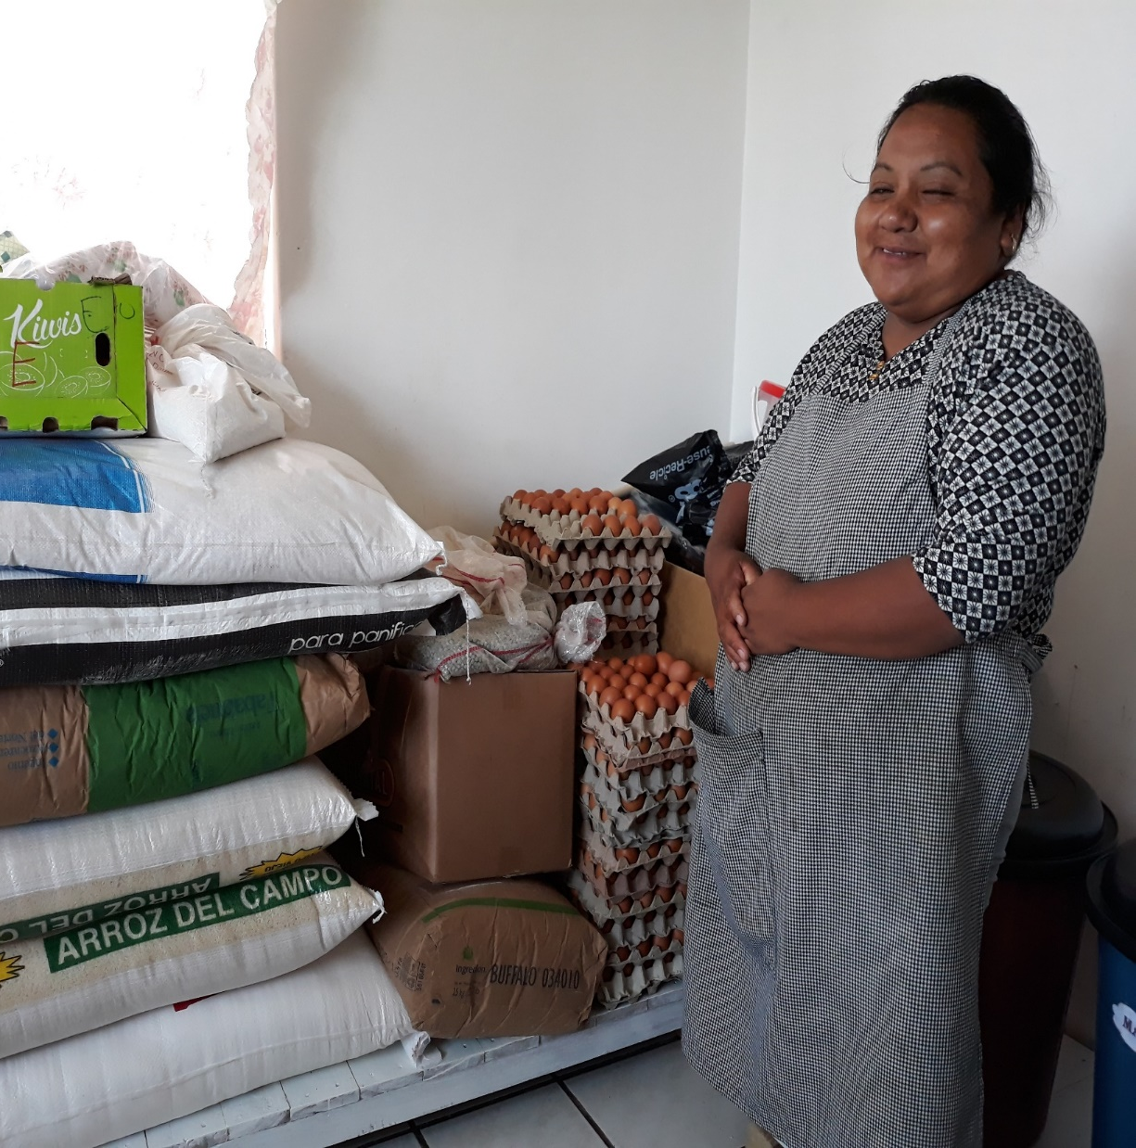
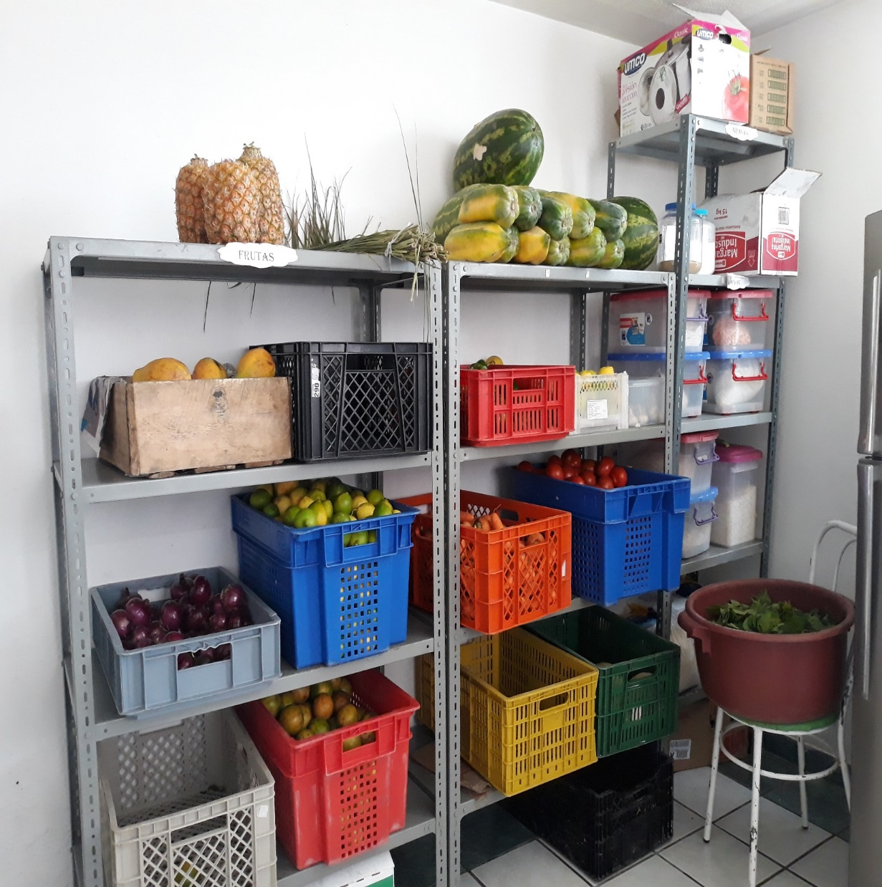
INSTALACIONES DE ASOSERGONS

Slide 9
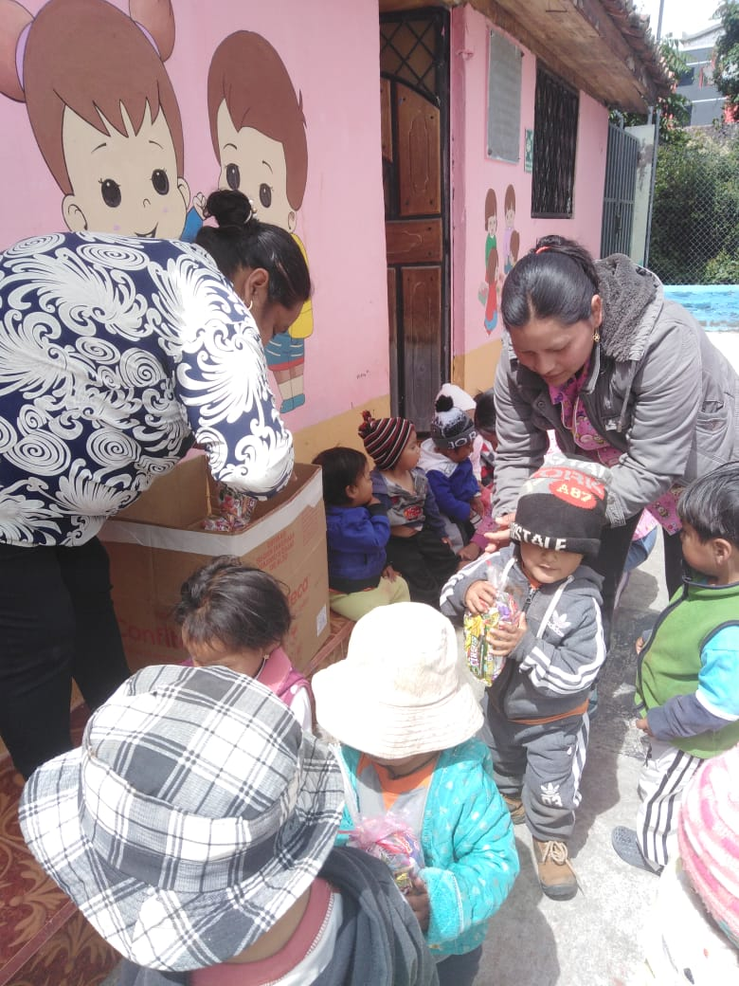
R E S U L T A D O S
15 TRABAJOS DIRECTOS
7 TRABAJOS INDIRECTOS
PARTICIPACION SOCIAL
PRESTACION DE UN SERVICIO DIGNO Y DE CALIDAD
ELIMINAMOS EL COSTO MONETARIO DE LOS INTERMEDIARIOS
GENERAMOS UN AHORRO PARA LAS FAMILIAS ASOCIADAS

Slide 10
Commit to the Lord whatever you do,
and your plans will succeed. Pr. 16:3

